Slide 1
Protocolo Bioseguridad por motivo de la pandemia de COVID-19 para Oficinas Gubernamentales y Centros de atención al público
Dra. Ingrid Janeth Rodríguez
Servicio de Medicina Ocupacional
Dirección General de Previsión Social

Slide 2
ANTECEDENTES
Los coronavirus son una extensa familia de virus que pueden causar enfermedades tanto en animales como en humanos.
En diciembre de 2019, fue reportado en la ciudad china de Wuhan, un nuevo coronavirus, el SAR COV-2 que ha provocado que la OMS decrete la primera pandemia mundial por una enfermedad desde principios del siglo XX, en que se desarrolló la llamada Gripe española.
El primer caso diagnosticado en Honduras fuel el miércoles 12 de Marzo 2020.
Actualmente nos encontramos en la fase 5 de la pandemia infección horizontal cualquier persona puede tener COVID-19. ( DESBORDAMIENTO DE LOS HOSPITALES)

Slide 3
Objetivo General del protocolo de bioseguridad
Este protocolo tiene el propósito de disminuir y evitar las consecuencias de la propagación e infección por SARS-CoV-2, en la población trabajadora del país, mediante la implementación de un conjunto armonizado de medidas de prevención y control del virus.

Slide 4
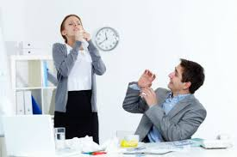
Mecanismo de Transmisión
Gotas respiratorias > 5 micras( capaces de transmitirse a distancia de hasta 2 metros(toser, estornudar, hablar)
Manos y fómites contaminados con secreciones, seguido de contacto con la mucosa de la boca, nariz u ojos.
VIRUS VIVE EN CELULAS VIVAS

Slide 5
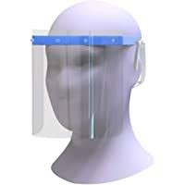
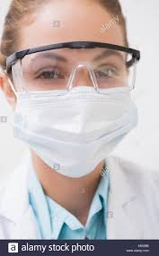
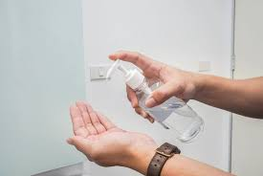
EQUIPO DE PROTECCIÓN PERSONAL (EPP).
Todo trabajador de la STSS y publico en general deberán poseer los insumos básicos de bioseguridad (mascarilla, lentes o gafas de seguridad, alcohol en gel para manos).
Cada uno de los trabajadores es responsable del uso adecuado de los mismos.

Slide 6
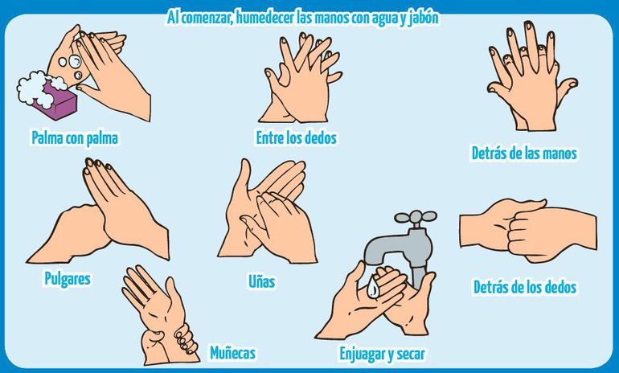
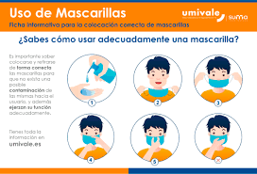
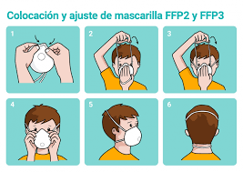
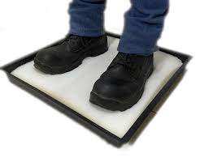
SALIDA Y ENTRADA A LA VIVIENDA.
Realizar lavado de manos con agua y jabón y/o desinfección con alcohol o gel desinfectante.
Colocar el EPP requerido (al menos mascarilla).
Mantener en la entrada de la casa, una bandeja plana que contenga la solución desinfectante recomendada en una cantidad que apenas humedezca la suela de los zapatos (pediluvio).
Retirar los zapatos, realizar limpieza y desinfección en toda su superficie.
Retirar todos los objetos personales (celular, lentes, llaves, dinero) y realizar limpieza y desinfección en toda su superficie,

Slide 7
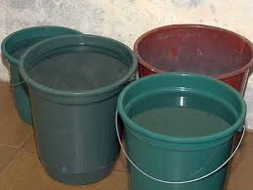
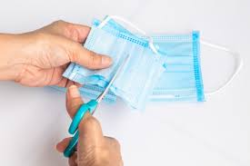
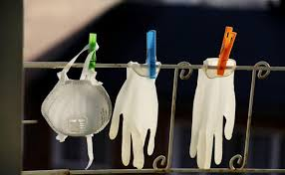
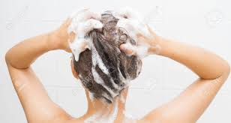
SALIDA Y ENTRADA A LA VIVIENDA.
Desvestir y colocar la ropa en un cesto con tapa para su lavado y desinfección.
Retirar, desinfectar y desechar o guardar los EPP utilizando las técnicas adecuadas. En el caso de guardar la mascarilla para ser reutilizada, debe de seguirse un estricto protocolo de seguridad.
Ingresar descalzo, sin ropa y dirigirse directamente a realizar una limpieza y desinfección corporal.
Es importante que la higiene corporal, incluya el pelo.
Evitar el contacto con cualquier persona antes de que no esté garantizado que su cuerpo está limpio y desinfectado.

Slide 8
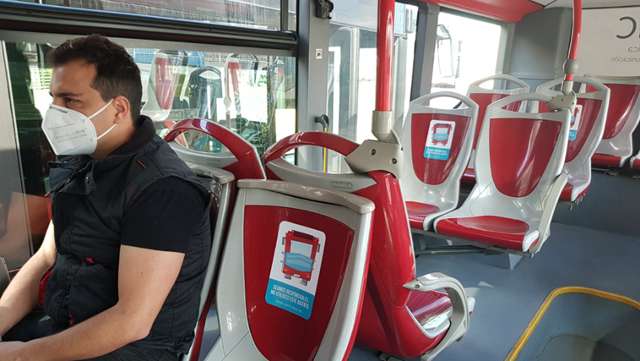
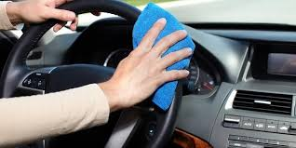
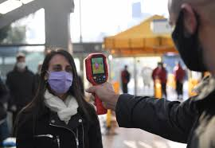
TRANSPORTE DE LA VIVIENDA AL TRABAJO Y VICEVERSA.
Los trabajadores de oficinas gubernamentales podrán disponer de servicio de transporte a sus lugares de trabajo designado por el estado.
Desinfección antes de cada partida del medio de transporte (conductor designado).
Toma de temperatura corporal previo al abordaje del medio de transporte, esta debe encontrarse por debajo de 37.5°C.
Todo trabajador que ingrese a la unidad de transporte deberá utilizar:
a) gel desinfectante de manos (a base de alcohol al 70%)
b) portar su mascarilla de manera adecuada antes de ingresar.
Hacer uso únicamente de los asientos con ventanilla, un trabajador por ventana. De no ser posible, debido a las dimensiones del medio de transporte, se guardará una distancia mínima de uno a dos puestos entre cada trabajador.

Slide 9
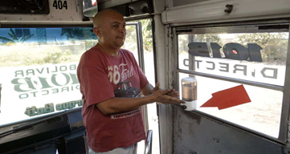
TRANSPORTE DE LA VIVIENDA AL TRABAJO Y VICEVERSA
Evitar todo tipo de interacción con los demás pasajeros. Se debe mantener en todo momento una posición con vista al frente, con ambas extremidades dentro del espacio personal propio.
Guardar el distanciamiento seguro entre las personas al desabordar la unidad (entre 1,5 y 2 metros).
En los medios de transporte se deben publicar comunicaciones a promover medidas de prevención de la COVID-19
Tener disponible alcohol gel desinfectante en caso algún trabajador lo necesite, de no portar el propio.

Slide 10
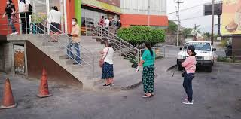
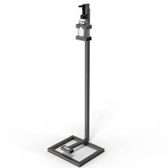
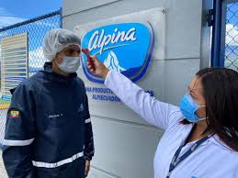
EVALUACION ANTES DEL INGRESAR A SU CENTRO LABORAL
Establecer un área de triaje y una persona responsable:
1. Utilización de la mascarilla de forma correcta.
Distanciamiento (1.5 a 2 metros). Trabajadores STSS y visitantes ( Mediante señalizaciones en el suelo).
Utilizar el lavado de calzado o pediluvio con una solución desinfectante en todas las entradas.
Instalar dispensadores de alcohol en gel para manos (a base de alcohol al 70%) en todas las áreas de ingreso a las oficinas gubernamentales y centros de atención al público para la desinfección de manos.
Toma de la temperatura corporal, con un termómetro clínico digital infrarrojo o láser mediante la técnica adecuada.( mayor 37.5°C no podrá ingresar a la STSS)
UTILIZACION DEL RELOJ MARCADOR ???

Slide 11
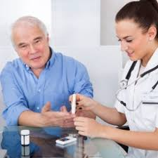
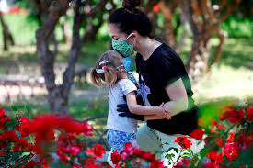
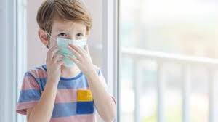
Entrada, salida y permanencia en el lugar de trabajo.
El horario de visitas al público general estará limitado de acuerdo al aforo máximo permitido (sin exceder el 30% de su capacidad).
2. No se permitirá el ingreso de más de un usuario por gestión, a menos que este requiera de asistencia para su circulación (apoderado legal debidamente identificado).
3. Restricción de edad en la entrada a las oficinas gubernamentales :
Personas mayores de 60 años
Los niños menores de 12 años.

Slide 12
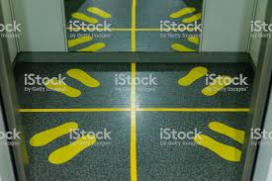
Movimiento y circulación dentro de las instalaciones y puestos de trabajo
Reducir el movimiento visitas no esenciales dentro de edificios.
Reducir la ocupación máxima de ascensores de 2 a 4 personas por ascensor ( dispensador de desinfectante).
Limitar las salidas innecesarias de los puestos de trabajo.
Señalizar el sentido de circulación dentro de los centros de atención al público. En un extremo lateral hacia una dirección y en el otro extremo lateral hacia la dirección contraria. (entrada y salida)

Slide 13
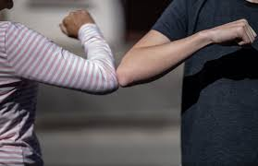
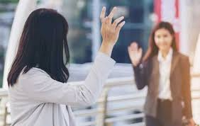
MEDIDAS DE BOISEGURIDAD EN EL SITIO DE TRABAJO
Uso permanente de mascarilla.
Mantener distanciamiento con los diferentes trabajadores de las oficinas gubernamentales y centros de atención al público de acuerdo a las medidas generales.
Evitar de manera respetuosa saludos de contacto físico directo con otras personas.
Limpiar y desinfectar al INGRESO/SALIDA el lugar de trabajo, superficies y objetos a utilizar o utilizados (teclado, ratón, teléfono, pantalla de su computador, utensilios, etc.)

Slide 14
MEDIDAS DE BOISEGURIDAD EN EL SITIO DE TRABAJO
Prever dispensadores de gel desinfectante de manos (a base de alcohol al 70%) en las áreas de entrada y salida de oficinas.
Realizar lavado de manos con agua y jabón y/o desinfección con alcohol o gel desinfectante periódicamente o si se tuvo contacto con superficies.
Recomendar el no utilizar los teléfonos, herramientas, equipo de trabajo u otros de sus compañeros de trabajo.
Las reuniones no deben de exceder un máximo de 3 personas.

Slide 15
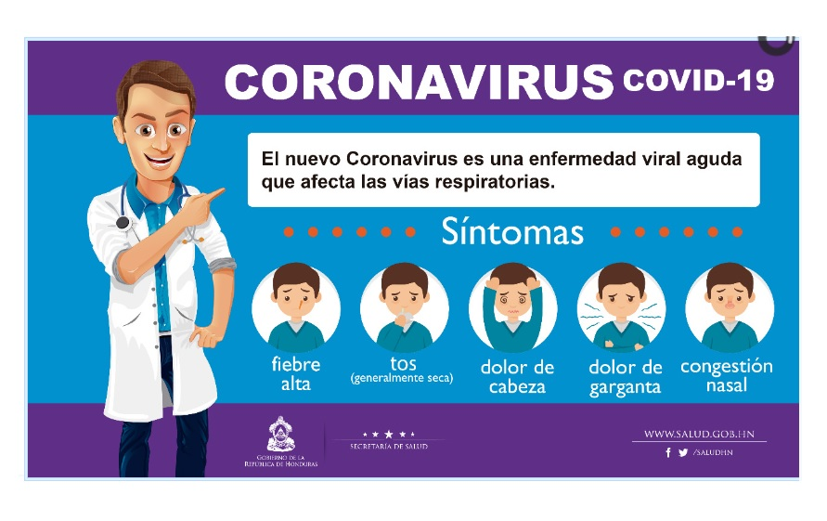
Síntomas del COVID-19
Los síntomas más habituales son los siguientes:
Fiebre
Tos seca
Cansancio
Otros síntomas menos comunes son los siguientes:
Molestias y dolores
Dolor de garganta
Diarrea
Conjuntivitis
Dolor de cabeza
Pérdida del sentido del olfato o del gusto
Erupciones cutáneas o pérdida del color en los dedos de las manos o de los pies
Los síntomas graves son los siguientes:
Dificultad para respirar o sensación de falta de aire
Dolor o presión en el pecho
Incapacidad para hablar o moverse

Slide 16
Los datos sobre casos confirmados, muertes y tasa de letalidad por SARS CoV-2 en Honduras.
Total de casos | 14571
Fallecidos | 417
Recuperados | 1546
Casos Cortes | 6863
Casos de Francisco Morazán | 5173

Slide 17
MUCHAS GRACIAS POR SU ATENCION

